Slide 1


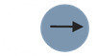


Modelo de satisfacción al Cliente
Integrantes:
Sergio Agreda
Daniel Sanchez
Ludwing Young

Slide 2

De Reseñas a Reputación
Pipeline automatizado parara Trustpilot
Un sistema integral que transforma opiniones en línea en inteligencia competitiva accionable.
Scraping
Limpieza
Enriquecimiento
Dashboard
Extracción automatizada
Validación y normalización
Análisis de sentimiento
Exploración interactiva

Slide 3
Benchmark de Reputación
Motivación de la Investigación
Detección de Problemas
Seguimiento Temporal
Notes:
Las opiniones en línea impulsan las decisiones de compra, pero el texto sin procesar es ruidoso y disperso. Nuestro objetivo es convertir datos no estructurados en datasets estructurados y ricos en sentimiento.
Permite a minoristas, bancos y aseguradoras comparar su posición en el mercado.
Identifica puntos débiles operativos a partir de quejas recurrentes de los clientes.
Permite monitorear la percepción de la marca a lo largo del tiempo y evaluar el impacto de las campañas.

Slide 4
Validación Académica
Esta metodología se alinea con la vanguardia de la investigación, utilizando Transformers para cuantificar matices del lenguaje que las calificaciones por estrellas no capturan.
Fundamento Teórico
Superioridad de Transformers
Hacia el Futuro
Estudios como Le et al. (2024) demuestran que los modelos BERT-BiGRU predicen la satisfacción del cliente al combinar análisis de sentimiento con metadatos.
La investigación de Teichert & Shah (2026) explora LLMs para convertir reseñas en constructos teóricos, señalando el camino a seguir.
Investigaciones como Aftan & Shah (2023) validan que los modelos Transformer (AraBERT) superan a CNN/RNN tradicionales en la clasificación de satisfacción.

Slide 5
Categorías y Empresas Objetivo
Una muestra representativa de 40 empresas para un análisis comparativo sólido.
Bancos
Seguros
Tiendas de Ropa
Incluyendo análisis detallados de marcas como ZARA y TWOTHIRDS para mostrar el potencial comparativo del dashboard.
Concesionarios de Autos
Dataset Total: 1.2 Millones de Reseñas

Slide 6
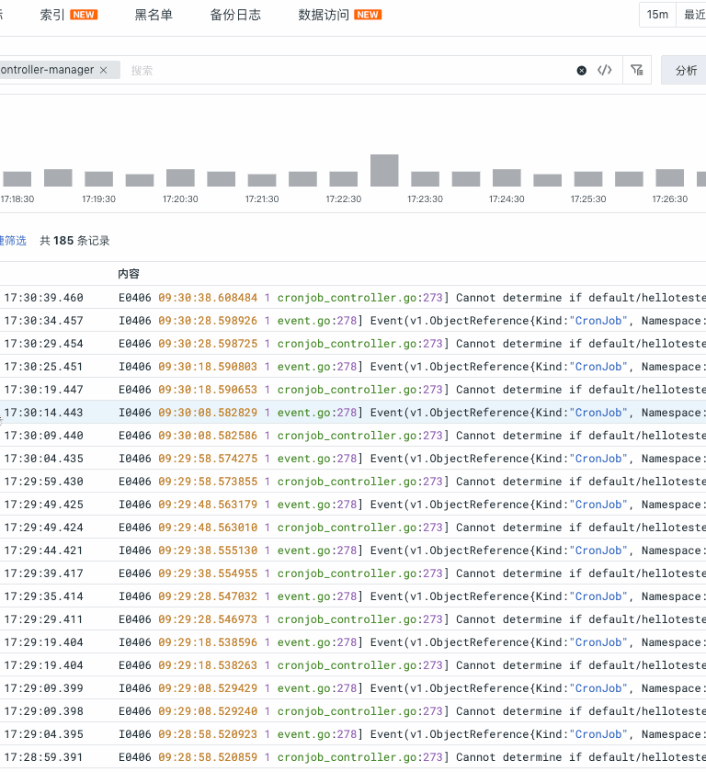
Arquitectura de Scraping
Selenium + WebDriver Manager: Para la automatización del navegador y la gestión de drivers.
Rotación de User-Agents: Para evitar bloqueos y simular tráfico real.
Delays Corteses: Para respetar el robots.txt y no sobrecargar los servidores.
Notes:
Utilizamos Selenium para una recolección de datos automatizada, escalable y respetuosa. La arquitectura garantiza la reproducibilidad y la ética en la extracción de datos.

Slide 7
Flujo de Trabajo de Refinamiento
Una arquitectura de datalake de tres capas para un procesamiento de datos claro y controlado.
ZONA DE INGRESO
ZONA REFINADA
ZONA DE CONSUMO
Datos crudos (CSV, JSON) tal como se extraen.
Datos procesados, limpiados y validados.
Dashboard y datos listos para el análisis.

Slide 8

Pasos de Limpieza y Validación
Un proceso riguroso para garantizar la calidad del dato. Transformamos datos crudos en un corpus confiable con una tasa de validez del 99.4%.
Conversión a minúsculas y eliminación de acentos.
Limpieza de HTML y caracteres especiales.
Homogeneización de formatos de fecha y zona horaria.
Normalización de calificaciones a escala 1-5.
Filtrado de duplicados y validación de campos clave.

Slide 9
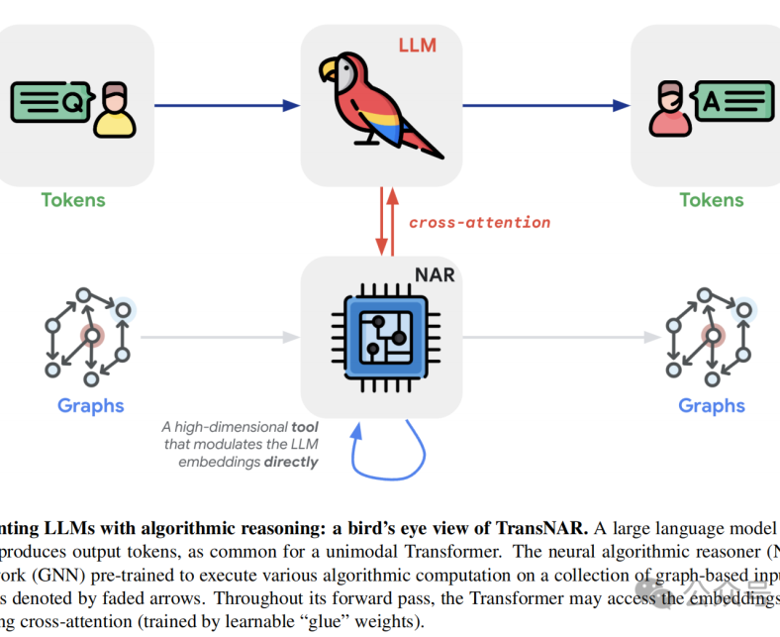
Enriquecimiento con Análisis de Sentimiento
Usando modelos Transformers de HuggingFace, vamos más allá de las estrellas. Clasificamos cada reseña y asignamos un puntaje de sentimiento para capturar matices que las calificaciones tradicionales pasan por alto.
Positivo
Neutro
Negativo
Experiencias favorables
Comentarios objetivos
Experiencias negativas
Precisión del modelo en muestras de prueba: 92%

Slide 10

Dashboard Design

Slide 11

Diseño del Dashboard Interactivo
Una interfaz flexible que permite a los usuarios explorar los datos desde una visión general del sector hasta una queja individual, con todos los gráficos y KPIs actualizándose dinámicamente.
Filtros Dinámicos
Análisis Comparativo
Por categoría, empresa, año y mes.
Benchmark entre competidores.
Drill-Down
Actualización en Vivo
De la visión general a la reseña individual.
Todos los componentes se sincronizan.

Slide 12
Componentes Visuales Clave
Una suite de herramientas visuales para una exploración rápida y efectiva de los datos de reseñas.
Indicadores Clave (KPIs)
Número de empresas, total de reseñas y calificación promedio para una referencia rápida.
Nube de Palabras
Identifica temas recurrentes y palabras clave a vuelo de pájaro.
Dial de Sentimiento
Tabla Detallada
Un indicador visual del sentimiento agregado.
Exploración granular de cada reseña.

Slide 13

Caso de Estudio: TWOTHIRDS
Un líder en calidad y satisfacción del cliente en el sector de ropa. El análisis de 2025 revela una percepción altamente favorable y una lealtad de marca sólida.
80/100
78%
Puntaje de Sentimiento
Reseñas de 5 Estrellas
Temas Clave Detectados:
Calidad, perfecto , pedido, sostenibilidad, tejidos.

Slide 14
Caso de Estudio: ZARA
Un caso que evidencia desafíos operativos y de servicio. El análisis de 2025 muestra una percepción desfavorable, revelando áreas críticas para la mejora.
< 20/100
67%
Puntaje de Sentimiento
Reseñas de 1 Estrella
Problemas Recurrentes:
Devoluciones, reembolsos, servicio al cliente , pedidos.

Slide 15
Resultados y Entregables Clave
Un pipeline completo, desde la adquisición de datos hasta la entrega de una herramienta analítica funcional.
Etiquetas de Sentimiento
Notebook Reproducible
Dataset Multilingüe
Dashboard Streamlit
Código de scraping y limpieza.
1.2M reseñas limpias y etiquetadas.
Herramienta de análisis interactiva.
Puntajes y confianza para cada reseña.

Slide 16

Impacto en el Negocio
Transformamos el análisis de reputación de un proceso manual y tardío en una ventaja competitiva ágil y basada en datos.
Benchmark Competitivo
Los gerentes pueden comparar su posición frente a la competencia en tiempo real.
Detección Temprana
El marketing puede detectar elogios o quejas emergentes para gestionar la marca.
Monitoreo de KPIs
Las operaciones pueden monitorear indicadores clave casi en tiempo real.

Slide 17
Lecciones Aprendidas
Principios clave para transformar datos de reseñas en inteligencia de negocio accionable.
Robustez + Limpieza = Inteligencia
Exploración Visual es Clave
El Valor de la Comparación
Las vistas comparativas y temporales permiten descubrir la historia detrás de los datos y alertan sobre riesgos reputacionales.
Analizar empresas dentro del mismo sector revela brechas competitivas y oportunidades de mejora.
La combinación de un scraping robusto con una limpieza rigurosa es la base para obtener insights fiables.

Slide 18

Escalabilidad y Ética
Esta solución está diseñada para crecer y adaptarse, manteniendo siempre un compromiso con la ética y el cumplimiento normativo.
Escalabilidad Horizontal
Soporte para ingestión paralela de múltiples plataformas y ejecución programada con Airflow.
Privacidad y Cumplimiento
Anonimización de datos GDPR y gestión segura de la información del usuario.
Recolección Ética
Uso de limitación de tasa (rate limiting) y rotación de user-agents para respetar los términos del sitio.

Slide 19

Mejoras Futuras
Una hoja de ruta para expandir las capacidades analíticas y el valor de la plataforma.
Análisis de sentimiento por aspecto (shipping, producto, soporte).
Mejora de modelos multilingües para jerga local.
Integración de metadatos estructurados (tiempos de entrega).
Uso de LLMs para generación de informes ejecutivos.

Slide 20


Gracias

Slide 21
Invitación al Código Abierto
Todo el código, notebooks y el dashboard están disponibles en GitHub bajo la licencia MIT. Invitamos a la comunidad a contribuir y co-crear benchmarks de la industria.
Extender Categorías
Mejorar Modelos
Co-crear Benchmarks

Slide 22
From reviews to reputation

Slide 23
Data Acquisition

Slide 24
Refinement Workflow

Slide 25
Sentiment Enrichment

Slide 26
Case Insights

Slide 27
Lessons & Outlook

Slide 28
Results Summary

Slide 29
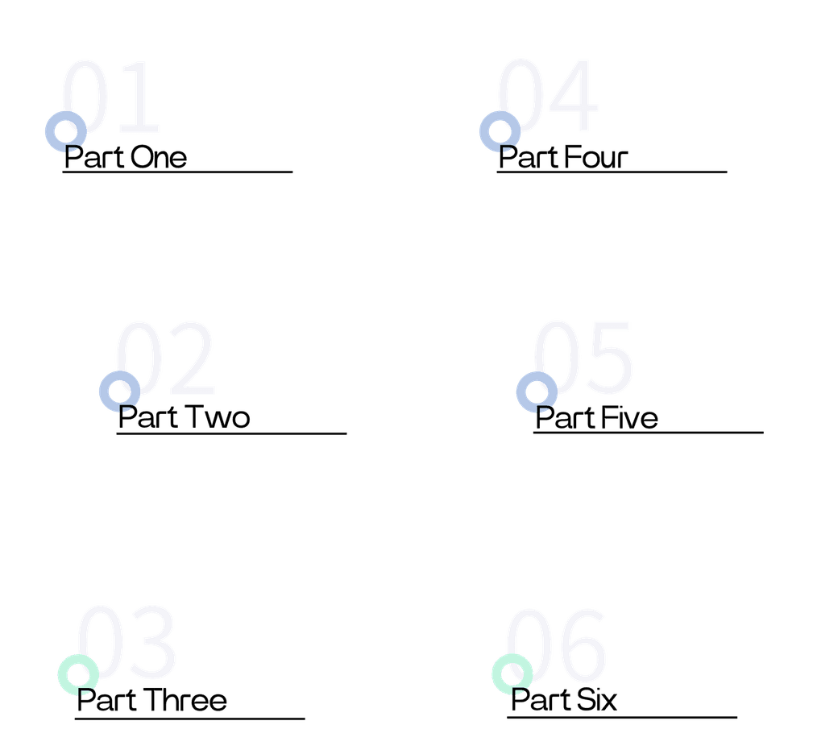

CONTENTS
From reviews to reputation
Data Acquisition
Refinement Workflow
Sentiment Enrichment
Dashboard Design
Case Insights

Slide 30

CONTENTS
Results Summary
Lessons & Outlook

